Slide 1

Prayer Meeting for Persecuted Church Worldwide
전세계 박해 받는 교회를 위한
오픈도어 기도회
2023년 7월 11일(화) pm7:30-8:30/Zoom
회의 ID 4286956103

Slide 2



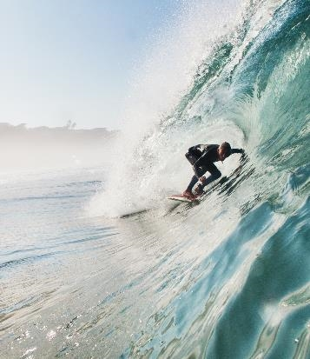
순서
찬양 5’
영상(3‘)
OPENDOORS CORE VALUE(5’)
소그룹 나눔 15’
박해 받는 교회를 위한 기도(30’)

Slide 3

OPEN DOORS CORE VALUE/핵심가치 (3’)
1. 우리는 그리스도의 몸의 지체이다.
We are part of the Body of Christ.
2. 우리는 박해 받는 교회를 섬긴다.
We are Persecuted Church driven.
3. 우리는 성경의 사람이다.
We are people of the Bible.
4. 우리는 기도의 사람이다.
We are people of prayer.
5. 우리는 믿음으로 살며 사역한다.
We live and work by faith.
6. 우리는 예수 그리스도와 그의 지상명령에 헌신한다.
We are devoted to Jesus Christ and His commission.
7. 우리는 오직 하나님의 영광을 위해 사역한다.
We are motivated solely for the glory of God.

Slide 4

OPEN DOORS
CORE VALUE
오픈도어 핵심가치 중에서 자신에게 가장 도전적인 것 1가지 씩만 나누어 봅시다.

Slide 5

박해 받는 교회를 위한 기도(30')
Prayer for Persecuted Church

Slide 6

WWL 박해순위 19위 국가/Algeria
"보라 내가 새 일을 행하리니 이제 나타낼 것이라 너희가 그것을 알지 못하겠느냐 반드시 내가 광야에 길을 사막에 강을 내리니" (이사야 43:19)
오픈도어는 북아프리카 지역 파트너 및 교회와 협력해 리더십 교육, 제자 훈련, 생계 지원, 성경 및 목회 돌봄 등을 제공하고 있습니다.
가족, 지역 사회, 국가 등 알제리의 기독교인들은 신앙을 표현하는 데 많은 장애물에 직면합니다. 대부분의 알제리 신자들은 이슬람에서 개종한 사람들입니다. 그들은 지역 사회 뿐만 아니라 가족 구성원으로부터 이슬람 관습을 따르도록 차별, 괴롭힘 및 압력에 직면할 수 있습니다.
최근에는 기독교인들이 신앙을 포기하라는 정부 관리들의 제한과 압력을 점점 더 많이 경험 하고 있습니다. 비무슬림 예배를 규제하는 법은 기독교의 영향력을 진압하는 데에도 사용됩니다. 여기에는 ' 무슬림의 믿음을 흔들거나' '무슬림을 다른 종교로 개종 시키는데 사용될 수 있는 모든 것을 금지하는 것이 포함됩니다. 이러한 법률은 신자들을 표적으로 삼고 괴롭히는 데 사용되기에 충분히 모호한 내용입니다.
한편, 이전에 폐쇄되었던 16개의 교회 건물은 봉인된 상태로 남아 있었고, 다른 교회들은 지난 1년 동안 폐쇄 명령을 받았습니다. 몇몇 다른 교회들은 활동을 중단해야 했습니다.

Slide 7
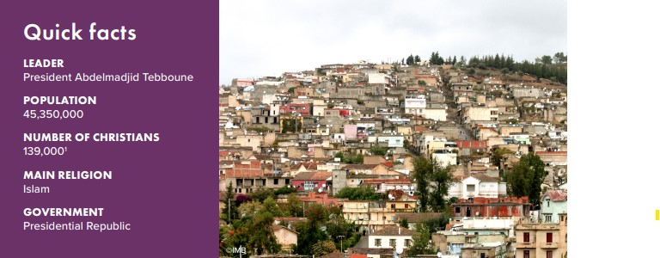
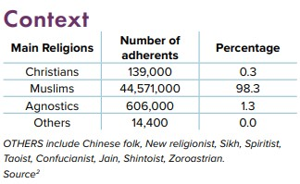
WWL 박해순위 19위 국가/Algeria
알제리의 기독교인들이 믿음을 굳게 지키도록 성령께서 도와 주시도록
알제리의 각 기독교인들이 다른 신자들과 함께 친목과 제자훈련의 기회를 가질 수 있도록
폐쇄된 교회의 재개와 종교의 자유를 억압하는 법의 완화를 위해

Slide 8

Arise Africa Campaign
아프리카여 일어나라 폭력적 박해에 맞서서
본 캠페인은 사하라 이남 아프리카의 폭력적인 기독교 박해 속에서 고통받고 있는 그리스도 안의 형제, 자 매들을 기억하고 함께 연합하며 폭력적인 박해에 함께 맞서기 위한 동역입니다.
저희가 동역하지 않으면 이 곳의 교회들은 미래를 잃어버릴 수도 있습니다. 오픈도어는 앞으로 4년 동안 이 캠페인을 진행하며 전세계 교회들이 이 폭력적인 박해에 맞서 함께 일어서기를 기대합니다. 깨어 간절히 기도해주시고 지원해주시고, 현재 아프리카에서 일어나고 있는 일들에 대해서 함께 나눠주세요.
오픈도어는 극단주의 이데올로기와 만연해 있는 폭력에 맞서기 위해 캠페인활동을 하며 변화를 만들어 낼 것입니다. 그리고 향후 4년 동안 사하라 사막 이남 아프리카의 기독교인 성도들 400만명을 접촉하고 이들에게 영적, 물리적, 그리고 정서적 지원을 제공할 계획입니다.
하나님께서 돕고 계십니다. 여러분도 아프리카의 폭력적인 기독교 박해에 함께 맞서 주세요.

Slide 9
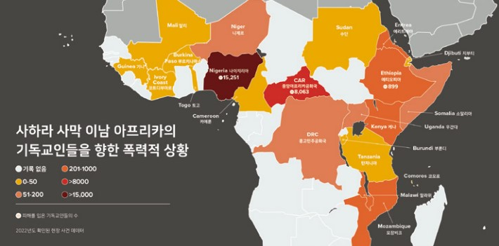
사하라 이남 아프리카(사헬지역)의 상황:식량부족
지난 주에 사하라 사막 이남 아프리카의 상황에 대한 여러 보고서가 발표되었습니다. 쉽게 읽을 수는 없지만 Arise Africa 캠페인에 비추어 볼 때 다음 사항에 유의할 필요가 있습니다.
세계식량계획(WFP)은 DRC의 "잊혀진" 위기에 대한 지원을 강화할 것을 국제 사회에 긴급 호소했습니다. 호주 인구 규모인 2,500만 명이 넘는 사람들이 극심한 식량 불안에 직면해 있습니다.
노르웨이 난민 위원회(Norwegian Refugee Council)의 연례 보고서에 따르면, 처음으로 부르키나 파소가 세계에서 가장 소홀히 여겨지는 이주 위기 목록에서 1위를 차지했습니다. 상위 10위는 DRC(2), 수단(4), 부룬디(6), 말리(7), 카메룬(8), 에티오피아(10)와 함께 사하라 이남 아프리카가 대부분을 차지하고 있습니다.
5,170명의 기독교인들이 신앙을 이유로 살해 되었습니다.
1,500명의 기독교인들이 성폭력을 당했습니다.
2,714명의 기독교인들이 납치를 당했습니다.

Slide 10
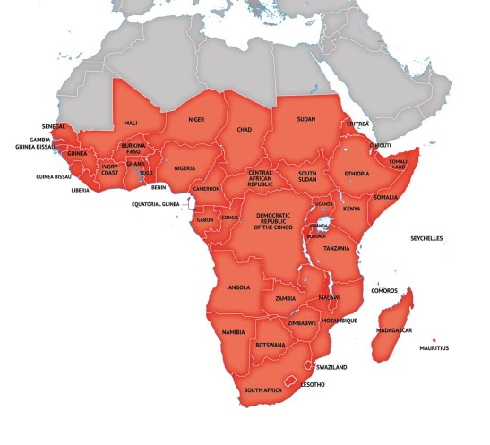
Sub Saharan Africa 사하라 이남 아프리카
• Sub-Saharan Africa: 사하라 사막 아래의 모든 아프리카 국가
서쪽으로는 대서양에서 동쪽으로는 아덴만까지 이어지는 광대한 지리적 영역이다. 남쪽으로 인도양으로 내려간다.
• 세네갈, 말리,니제르, 나이지리아, 부르키나 파소, 케냐, 카메룬,콩고 민주 공화국, 모잠비크 등.심지어 남아프리카 공화국.
• 이 국가들은 상대적인 안정을 누렸습니다. 예전에는 훌륭한 관광지였지만, 최근 10여년 사이에 모든 것이 바뀌었습니다.
• 사람들의 일상 생활에 영향을 미치는 사회적 안전망이 크게 악화되었습니다.
• 지역 전체에 걸쳐서 주요박해의 원인인 이슬람 반란이 급증되고 있습니다.

Slide 11
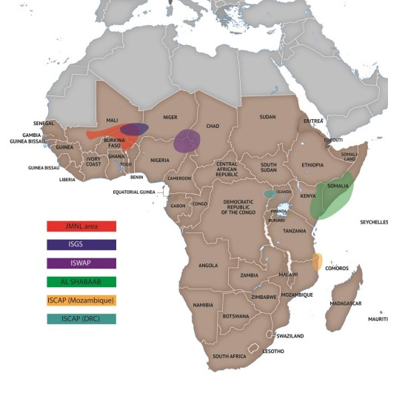
사하라 사막 이남 아프리카의 폭력
종교적 극단주의가 급증하고 있다.
급진적인 가르침/이데올로기인 급진적인 이슬람은 기독교인과 같은 종교적 소수자에 대한 적대감을 표출한다. 기독교인을 대하는 사람들의 태도가 바뀌고 있다.
다양한 그룹이 활동하고 있다. 일부는 알카에다와 연결되어 있고, 또 다른 사람들은 이슬람 국가와 연계되어 있다.
서아프리카(사헬 지역): 말리, 니제르 또는 부르키나파소의 주요 단체는 SGIM(이슬람 지원 그룹, Support Group for Islam and Muslims, 아랍어 약어로 JMNL이라고도 함) 이는 알카에다와 ISGS(Islamic State in Greater Sahara)와 연계됨.
차드 호수 유역: 나이지리아, 카메룬, 차드 및 니제르에서는 보코하람이 2009년부터 활동했으며, ISWAP(Islamic State West-Africa)가 추가되어 두 개로 분할되었다.

Slide 12
사하라 사막 이남 아프리카의 폭력
동아프리카: al-Shabaab은 소말리아에서 활동하고 있다.인접한 케냐와 탄자니아 등
중앙 아프리카 지역(특히 오대호)지역): ADF(연합민주군)이 콩고민주공화국 동부지역에서 활동하고 있다. 이는 ISCAP(Islamic State Central Africa Province)로도 알려져 있다.
남아프리카: 모잠비크 북부 카보 델가도 주에서는 ISCAP(Islamic State Central Africa Province) 계열의 al Shabaab(아랍 청소년)으로 알려진 또 다른 그룹이 활동하고 있다. 이는 소말리아의 알 샤바브와 직접 연관이 없음.
대륙의 어떤 지역도 이슬람 반란군으로부터 안전하지 않다.

Slide 13

Day7. Pray for Arise Africa.
“일어나라 빛을 발하라 이는 네 빛이 이르렀음이니라” - 이사야 60:1
사역적으로 우리는 사하라 사막 이남 아프리카에 있는 수백만 명의 기독교인을 영적, 육체적, 정서적으로 지원하는 것을 목표로 합니다. 4년 간의 Arise Africa 캠페인을 통해 전 세계 교회가 깨어나 이 지역에서 일어나고 있는 일에 대해 직접 관여하는 것을 보고 싶습니다.
기도로 참여하든지 다른 어떤 것이든지 Arise Africa에서 나의 역할을 보여달라고 하나님께 간구하십시오.
전 세계의 기독교인들이 사하라 사막 이남의 아프리카 가족을 위해 기도하고, 목소리를 내고, 헌금할 것을 확신하게 되도록 기도해 주십시오.
카메룬, 부르키나파소, 나이지리아, 말리, 콩고민주공화국에 있는 오픈도어의 파트너들의 주님의 보호하심을 위해 기도해 주십시오.

Slide 14

박해현장: #중국 기독교의 중국화가 가속화 되고 있다.
오픈도어 현지 접촉자는 최근 중국 동부 저장성의 종교사무국이 모든 종교 장소에 '공산당 사랑, 조국 사랑, 종교 사랑＇을 표기할 것과 그리고 건물 입구에 모든 종교의 중국화라는 간판을 달 것을 지시했다고 전했다. 저장성은 시범케이스로 테스트하기 위해 이 정책을 실행한 최초의 지방이 되었습니다.
​
현지인 Li*는 다음과 같이 말했습니다. “일부 신자들은 교회에 가는지 정부 기관에 가는지 더 혼란스러워 할 수 있습니다. 교회 지도자들은 또한 특히 교회의 의사 결정에서 당국의 더 큰 간섭에 직면할 수 있습니다. 정부는 종교 부문을 공식화하기 위해 한 걸음 더 나아가고 있는 것 같습니다. 더 많은 '불법' 종교 장소에 대한 단속은 계속될 것입니다.”
“이제 관망입니다. 우리는 앞으로 일어날 일에 대해 더 많이 관찰하고 다음 단계를 식별할 것입니다.”라고 OD 현지 연구원인 Yuhua*는 말합니다.
종교 장소는 이미 '번영', '민주', '공민', '화합' 등 24개의 한자로 쓰여진 12가지 사회주의 핵심 가치를 명확하게 설명하는 포스터를 게시해야 했습니다. '자유', '평등', '정의', '법치'의 사회적 가치; 그리고 '애국심', '헌신', '성실', '우정'이라는 개인의 가치관들이 포함됩니다. 이 외에도 종교단체는 행사장 외부에 국기 게양을 의무화하고 있습니다. 국민에 대한 애국심을 고취하고 국가의 안정을 위협하는 서구적 요소를 제거하려는 것은 당의 의지와 결단으로 분명히 보입니다.
浙江温岭基督教石粘堂门牌附加中国共产党党徽“镰刀锤头”标志

Slide 15
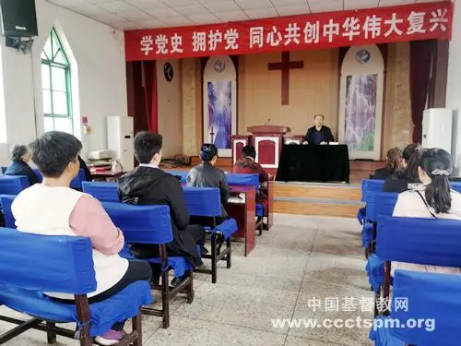
중국을 위한 기도
중앙정부와 지방 정부 당국이 교회 성장에 도전하는 다양한 조치와 정책을 계속해서 수립하고 시행하는 동안 주님께서 이 상황에 개입하시기를 바랍니다.​
하나님의 나라가 결코 방해받지 않고 더욱 강하고 견고하게 나아가게 하옵소서!
하나님의 뜻이 하늘에서 이루어진 것 같이 땅에서도 이루어지게 하옵소서!
교회 지도자들이 그들의 신앙을 실천하고 성도들에게 본이 되는 길을 걸어갈 수 있도록 지혜를 얻게 하소서!
​중국에 있는 우리 형제자매들이 계속해서 영적으로 강화되어 그리스도와 함께 걷는 가운데 평안과 믿음과 희망을 찾을 수 있게 하옵소서!

Slide 16




박해 받는 교회를 위한 기도가 이 땅에 요원의 불길처럼 뜨겁게 일어나기를 기도합니다.
오픈도어
북한선교학교
Arise Africa - Standing Up To Violent Persecution
오픈도어 1,300여 명의 사역자들이 브라더 앤드류의 길을 따라 믿음과 용기를 잃지 않고, 겸손하게 박해 받는 교회를 잘 섬길 수 있게 하옵소서!
황자경, 민태홍, 김하영 간사들을 축복하시고, 오픈도어의 소명을 따라 헌신하도록
예수의 제자의 길을 끝까지 걸어가게 하옵소서!
모든 참가자들의 주님의 마음을 품고, 북한선교의 사명을 일깨우는 은혜가 있게 하옵소서!
준비된 강사들을 통하여 아버지의 긍휼한 마음을 잘 전달되게 하옵소서!
오픈도어를 통하여 마음이 하나되는 은혜의 강물이 흘러 넘치기를 기도합니다.
아프리카에는 세계 어느 곳보다 많은 기독교인이 있습니다. 그러나 가장 최근의 Open Doors 조사에 따르면 2022년에 신앙 때문에 살해된 기독교인의 최소 95%가 사하라 사막 이남 아프리카에서 살해된 것으로 추정됩니다. 그 중 대다수는 나이지리아에 있습니다.
사하라 사막 이남 아프리카 전역에서 기독교인에 대한 폭력은 상상조차 할 수 없습니다. 그러나 세상은 주목하지 않고 있습니다. 설상가상으로 이 땅의 기독교인들은 눈치조차 채지 못하고 있습니다.

Slide 17

감사합니다
김경복선교사
odsk@opendoors.or.kr
http://opendoors.or.kr

